Slide 1
民間保有データの有効活用に関する意見のとりまとめ
資料４
平成26年度 第2回データガバナンス委員会資料
2015.2.6

Slide 2
1. 民間保有データの有効活用について
現在、パーソナルデータに関して多くの検討が実施
法改正に向けて、法律の骨子案等が示され、改正の方向が明らかになりつつある
不明確な点も多く、事業者が改正に望んでいる方向と合っているかがわかりにくい
パーソナルデータについての検討の必要性について
本資料では、VLED社員の一部についてヒアリングを行い、その要望を整理した
今後、委員会等を通じてさらにVLED社員から要望をとりまとめる予定
パーソナルデータの利活用について、VLED社員からの検討・提言の要望が多い場合には、提言の必要性について検討する

Slide 3
2. パーソナルデータに関する法制度の検討状況
パーソナルデータに関しては、現在までに複数の検討を実施
「パーソナルデータに関する検討会」と「行政機関等が保有するパーソナルデータに関する研究会」の2本が、現在の主たる検討の場
民間保有データ |  |  | 行政機関保有データ
内閣官房
総務省
経済産業省
総務省
パーソナルデータの
流通・利用に関す
る検討会
（2012.11～2013.06）
ＩＴ融合フォーラム
パーソナルデータ
ワーキンググループ
（2012.11～2013.05）
2012
2013
パーソナルデータに
関する検討会
（2013.09～）
緊急時等における
位置情報の取扱い
に関する検討会
（2013.05～2014.07）
2014
行政機関等が保有する
パーソナルデータに
関する研究会
（2014.07～）
2015

Slide 4
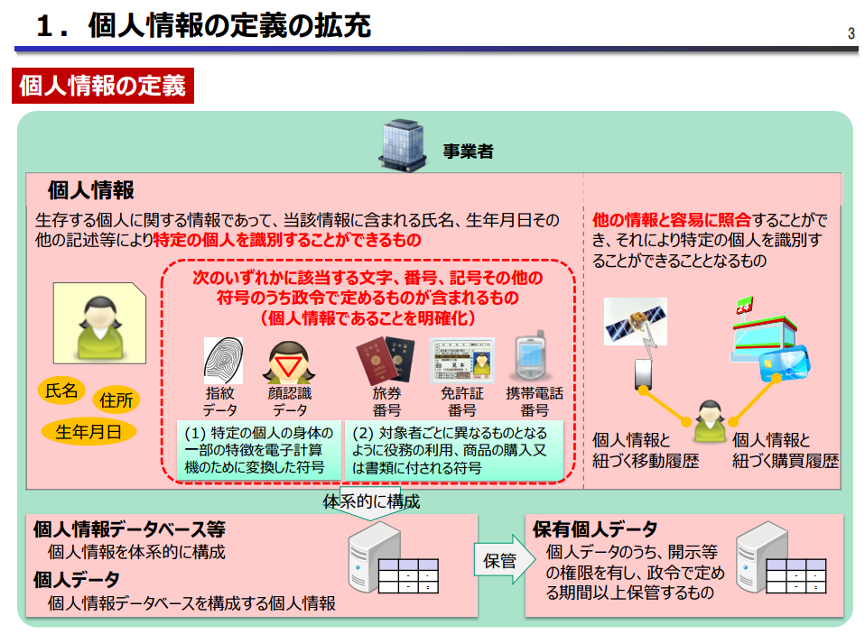
3. パーソナルデータに関する検討会における個人情報の定義
第１３回 パーソナルデータに関する検討会「個人情報の保護に関する法律の一部を改正する法律案（仮称）の骨子（案）」では、個人情報の定義を拡充することが提示されている。
青枠の「個人情報と紐付く移動履歴」、「個人情報と紐付く購買履歴」については、どのような情報が個人情報に含まれるのか、現在の資料からは必ずしも明らかではない。
生存する個人に関する情報であって、次のいずれかに該当する文字、番号、記号その他の符 号のうち政令で定めるものが含まれるものを個人情報として新たに位置付けるものとする。
(1) 特定の個人の身体の一部の特徴を電子計算機の用に供するために変換した符号であっ て、当該個人を識別することができるもの（例：指紋データ及び顔認識データ）
(2) 個人に提供される役務の利用若しくは個人に販売される商品の購入に関し割り当てられ、 又は個人に発行される書類に付される符号であって、その利用者若しくは購入者又は発行 を受ける者ごとに異なるものとなるように割り当てられ、又は付されるもの（例：携帯電話番 号、旅券番号及び運転免許証番号）
出典「第１３回 パーソナルデータに関する検討会「個人情報の保護に関する法律の一部を改正する法律案（仮称）の骨子（案）」」

Slide 5
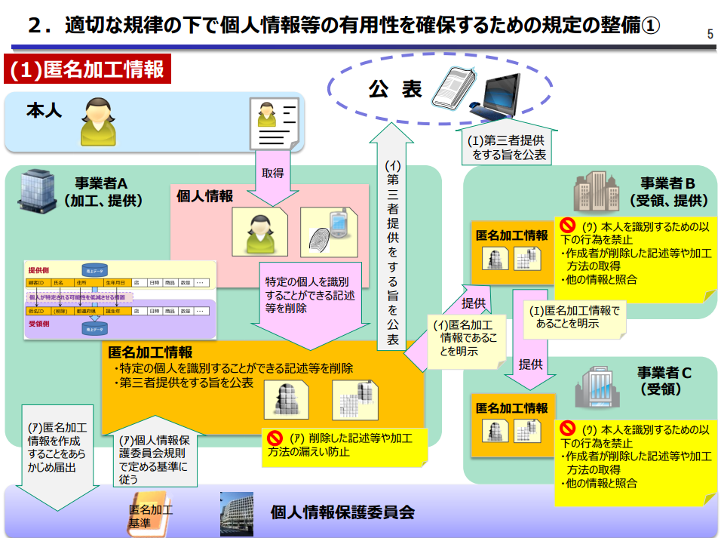
3. パーソナルデータに関する検討会における匿名加工情報
個人情報から「匿名の個人を識別することができる記述等を削除」し、「第三者提供をする旨を公表」することで、「匿名加工情報」として利用可能であることとされた。
「匿名加工基準」がどのような基準となるのか、どのように提示・認定されるのかという仕組みについては現時点では明らかではない。
出典「第１３回 パーソナルデータに関する検討会「個人情報の保護に関する法律の一部を改正する法律案（仮称）の骨子（案）」」

Slide 6
4. パーソナルデータの活用に関する意見の整理
個人情報の定義
具体的な基準が明らかではないことが課題
位置情報の精度が粗い場合（数百メートルメッシュ等）の考え方
位置情報の取得間隔（数秒毎～数時間毎）、取得期間（数日～数年）との関係
購買履歴の取得期間、業種の組み合わせとの関係
匿名加工情報
具体的な加工方法等が明らかではないこと、統計情報との関係性が明らかではないことが課題
統計処理された情報と、匿名加工情報の関係
匿名加工処理方法の提供形態：個人情報保護委員会等で認定することになるのか
EU基準との整合性
「事前同意無く利用目的を変更できる」ことにより、EUの十分性認定が受けられなくなるのではないか
ビジネス展開を考える上では、EUの基準をクリアしうる制度となっていることが重要
同意をとりやすくする方法、仕組みを考えることで対応できないか

Slide 7
5. 民間保有データの有効活用に関する提言の必要性
VLEDとしての提言の必要性
個人情報保護法の改正に向けて、前述までのような課題の解消のために、民間からも提言を出す必要があるか
提言を行う場合、誰に対してどのタイミングで出すことが望ましいか

